Slide 1
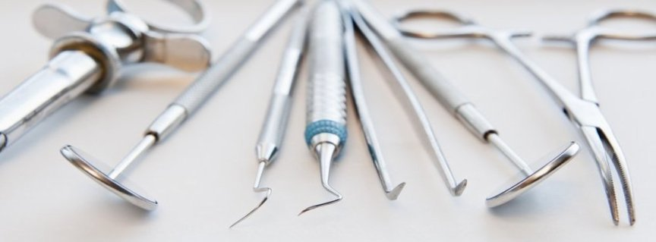
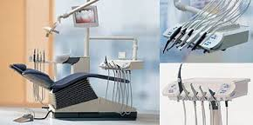
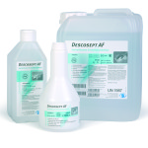
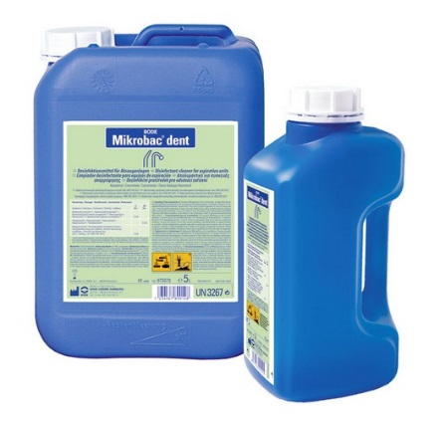
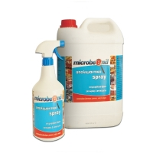
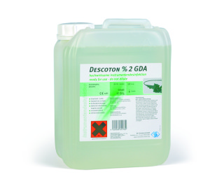
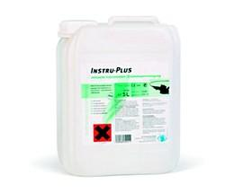
Καθαριστικά, Απολυμαντικά, Ιατροτεχνολογικά

Slide 2
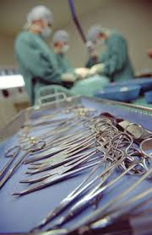

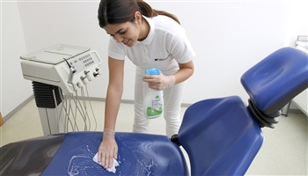
Καθαρισμός – Απολύμανση – Αποστείρωση Ιατροτεχνολογικών Επιφανειών
Πρόληψη της μετάδοσης λοιμώξεων και λοιμωδών νοσημάτων βασίζεται στην τήρηση και εφαρμογή των κατάλληλων μέτρων και διαδικασιών
30 – 50% των Νοσοκομειακών Λοιμώξεων θα μπορούσαν να είχαν προληφθεί αν εφαρμόζονταν οι κατάλληλες διαδικασίες.
Στις διαδικασίες αυτές περιλαμβάνονται :
η αποστείρωση
η ασηψία
η απολύμανση
Αφορούν:
ιατρικό εξοπλισμό,
μη αποστειρωμένα αντικείμενα και
περιβαλλοντικές επιφάνειες

Slide 3
ΚΑΘΑΡΙΣΜΟΣ / ΑΠΟΛΥΜΑΝΣΗ
Καθαρισμός /απολύμανση με κατάλληλο προϊόν, στο απαιτούμενο χρονικό διάστημα
Πλυντήριο ή χειροκίνητα
Στόχος: μείωση/εξάλειψη μικροβιακού φορτίου και απομάκρυνση οργανικών ουσιών (αίμα κ.λ.π.)
Παράγοντες που επηρεάζουν την αποτελεσματικότητα απολύμανσης
ΚΑΘΑΡΙΣΜΟΣ
Μορφή, είδος και αριθμός μικροοργανισμών
Συγκέντρωση απολυμαντικού
Δραστικότητα και διεισδυτικότητα του απολυμαντικού
Θερμοκρασία και pH
Χρόνος έκθεσης
Φύση αντικειμένου

Slide 4
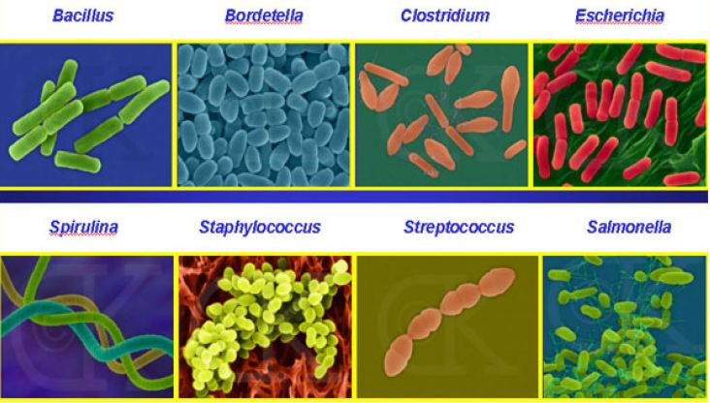
Επίπεδα απολύμανσης
Απολύμανση υψηλού επιπέδου
Καταστρέφει όλα τα:
  βακτήρια,
  μυκοβακτηρίδια,
  μύκητες, ιούς και
  μερικούς σπόρους
Απολύμανση ενδιάμεσου επιπέδου
Αδρανοποιεί:
  βακτήρια, μύκητες,
  μεσαίου και μικρού μεγέθους ιούς
Απολύμανση χαμηλού επιπέδου
Αδρανοποιεί:
  Βλαστικές μορφές βακτηρίων
  Μύκητες
  Ιούς γρίπης
  HIV

Slide 5
Απολυμαντικές Ουσίες:
Αλκοόλες
Χλώριο και ενώσεις του
Φορμαλδεΰδη
Γλουταραλδεύδη, Ορθοφθαλδεϋδη
Υπεροξείδιο του υδρογόνου
Υπεροξικό οξύ
Φαινόλη
Ενώσεις τεταρτοταγούς αμμωνίου
Καθαριστικές Ουσίες
Άρωμα
Έκδοχα

Slide 6
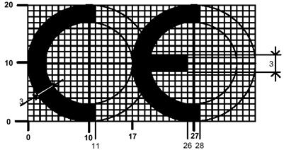

Απαιτούμενες άδειες
Απολυμαντικά χειρουργικών εργαλείων, ενδοσκοπίων = CE mark
Απολυμαντικά με καθαριστικές ιδιότητες χειρουργικών εργαλείων, ενδοσκοπίων =
CE mark και Γ. Χ . Κ
Απολυμαντικά επιφανειών = Άδεια ΕΟΦ
Απολυμαντικά με καθαριστικές ιδιότητες, επιφανειών = Άδεια ΕΟΦ και Γ. Χ . Κ
Απορρυπαντικά χ. εργαλείων, ενδοσκοπίων = CE mark και Γ. Χ . Κ
Εταιρείες Διακίνησης Απολυμαντικών = ISO

Slide 7
Κριτήρια αξιολόγησης απολυμαντικών
Φάσμα απολυμαντικής δράσης
Χρόνος δράσης
Συμβατότητα με αντικείμενα και επιφάνειες
Συμβατότητα με χρήστη
Υπολειμματική δράση
Απορρυπαντικές ιδιότητες
Σταθερό
Εύχρηστο
Άοσμο
Οικονομικό
Έγκριση των Υγειονομικών Αρχών

Slide 8
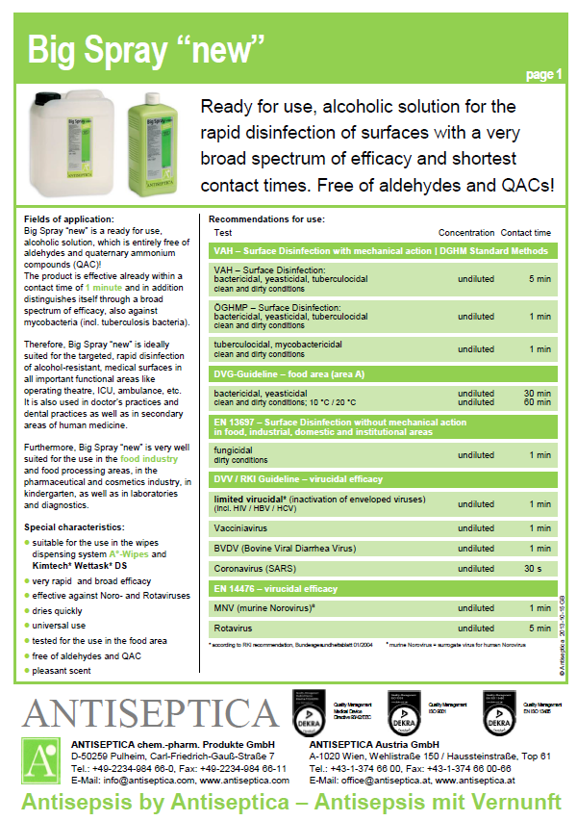
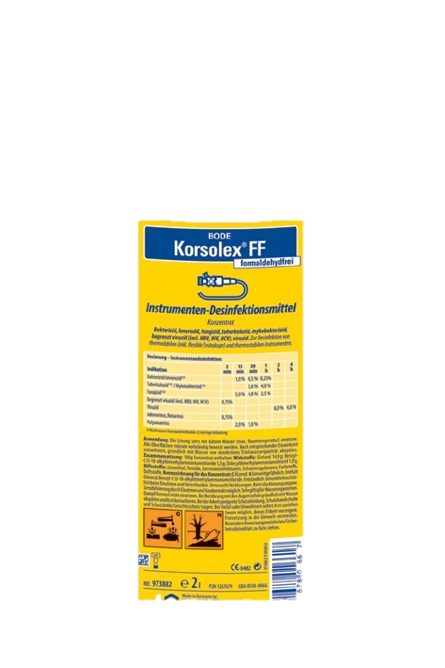
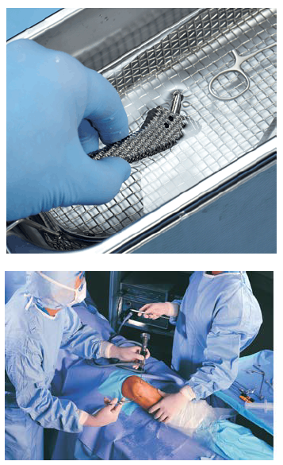
Απολυμαντικά – Ιατροτεχνολογικά
Οδηγία
Συνοδεύεται από:
Ετικέτα
Φυλλάδιο Οδηγιών
Δελτίο Δεδομένων Ασφαλείας

Slide 9
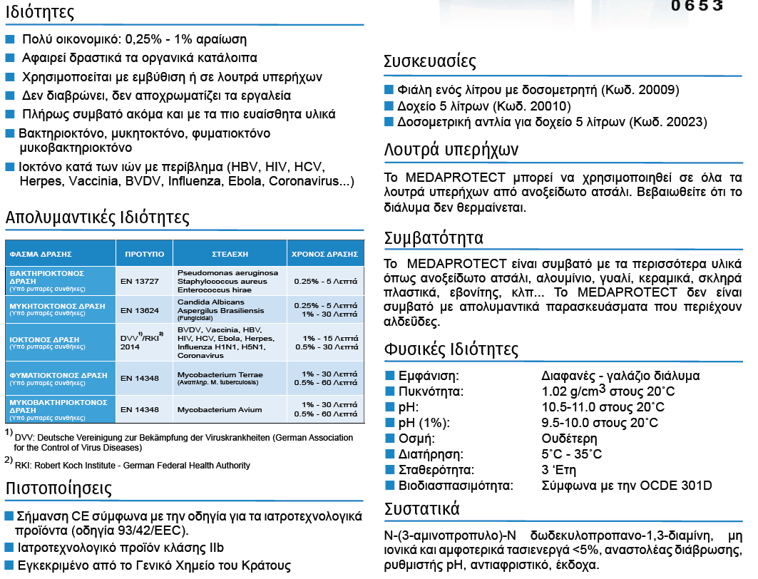
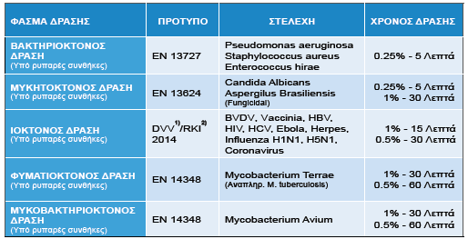

Slide 10
Επισημάνσεις/Κανονισμοί
CLP Κανονισμός (ΕΚ) 1272/2008
Κανονισμός για τα απορρυπαντικά (ΕΚ) 648/2004
Οδηγία 93/42/ΕΟΚ του Συμβουλίου, περί των ιατροτεχνολογικών προϊόντων
CE Mark

